Slide 1
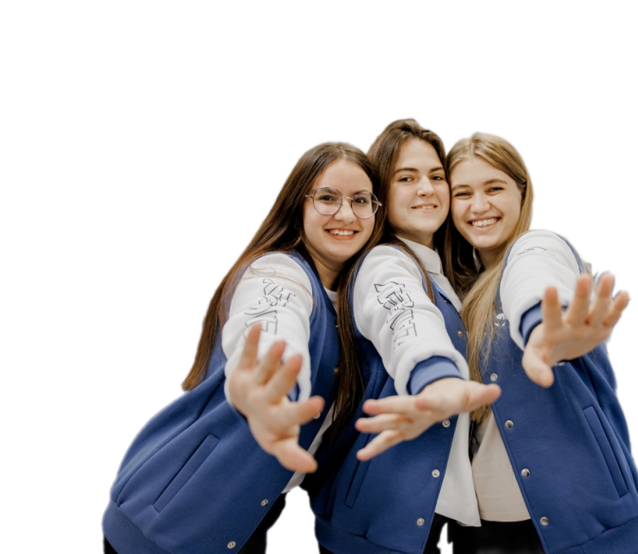
DOBROVOĽNÍCI VÍŤAZSTVA
Všeruské
spoločenské hnutie
волонтёрыпобеды.рф

Slide 2
850 000
JE NÁS UŽ
dobrovoľníkov
89
ruských regiónov
60+
krajín

Slide 3
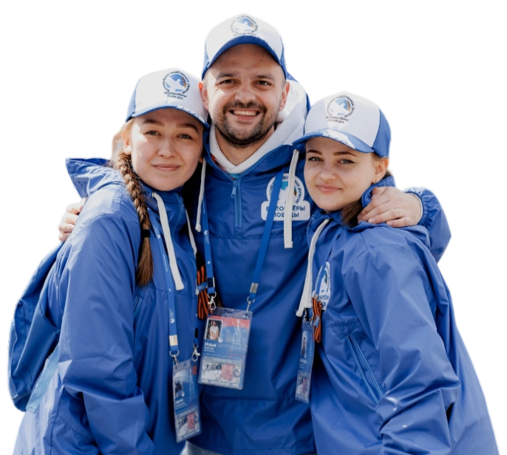
80.
Medzinárodný
dobrovoľnícky zbor
VÝROČIA VÍŤAZSTVA
VO VEĽKEJ
VLASTENECKEJ VOJNE
волонтёрыпобеды.рф

Slide 4
Cieľ
Dobrоvoľnícke sprevádzanie kľúčových udalosti 80.výročia Víťazstva vo Veľkej Vlasteneckej a druhej
svetovej vojne

Slide 5
Úlohy
Vytvorenie jednotného štandardu
prípravy dobrovoľníkov:
odborná príprava a funkčené povinnosti dobrovoľníkov v oblasti zachovávania historickej pamäti
Zlepšovanie kvality zručností a
vedomostí
mládeže v oblasti
zachovávania historickej pamäti
Popularizácia štúdia
histórie
a zapojenie
mládeže do zachovávania historickej pamäti prostredníctvom dobrovoľníctva

Slide 6
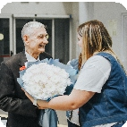
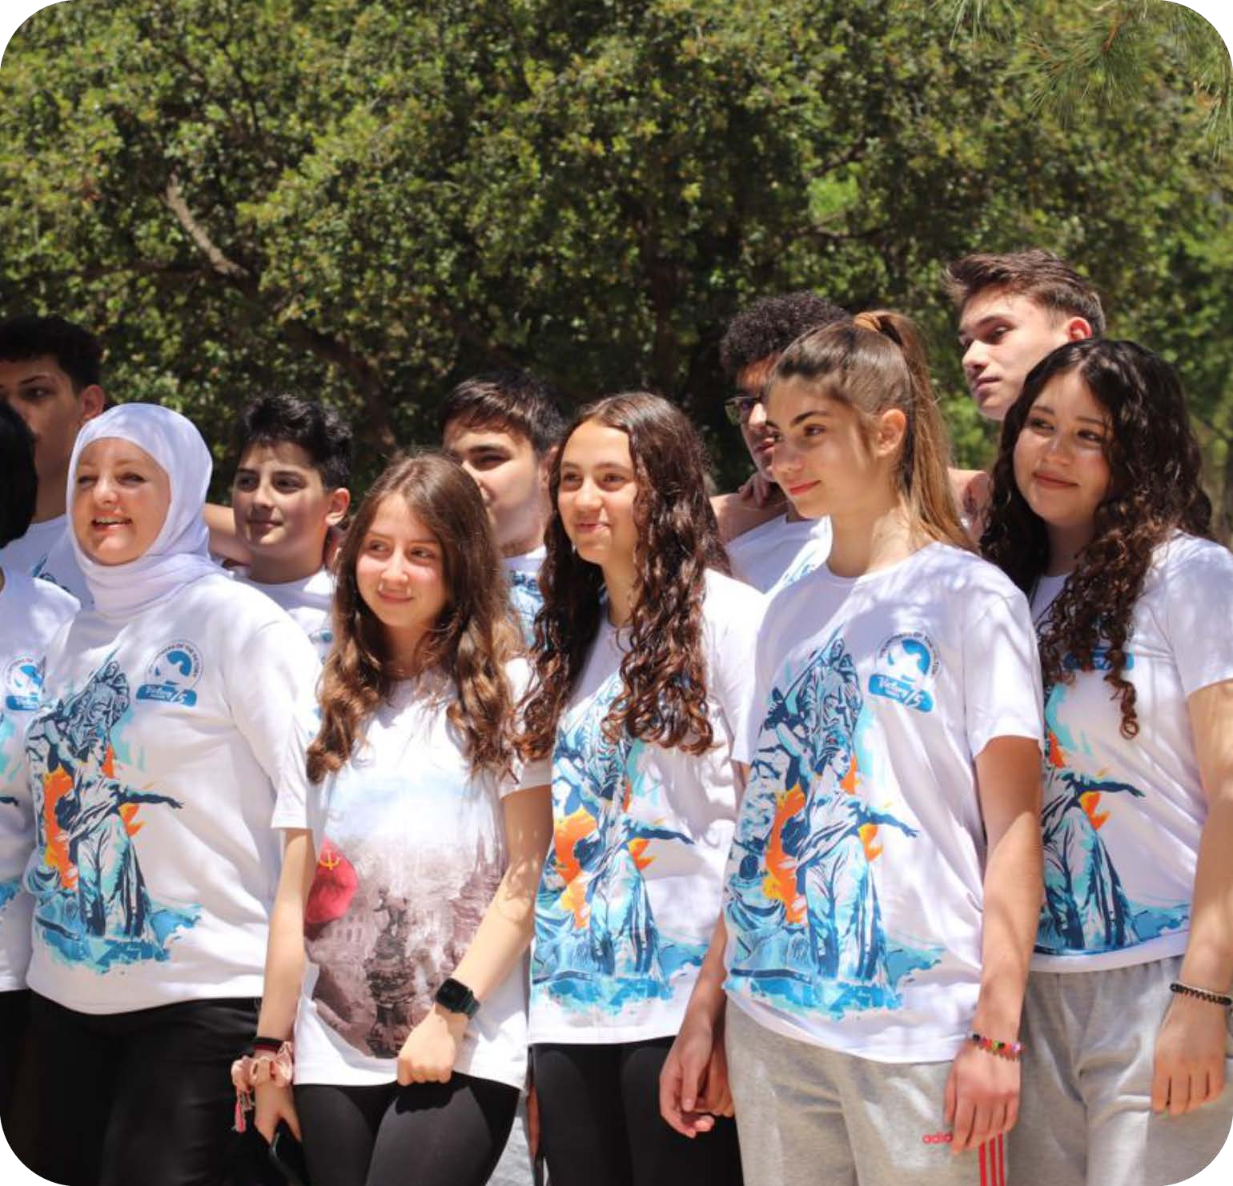
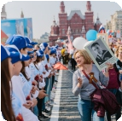
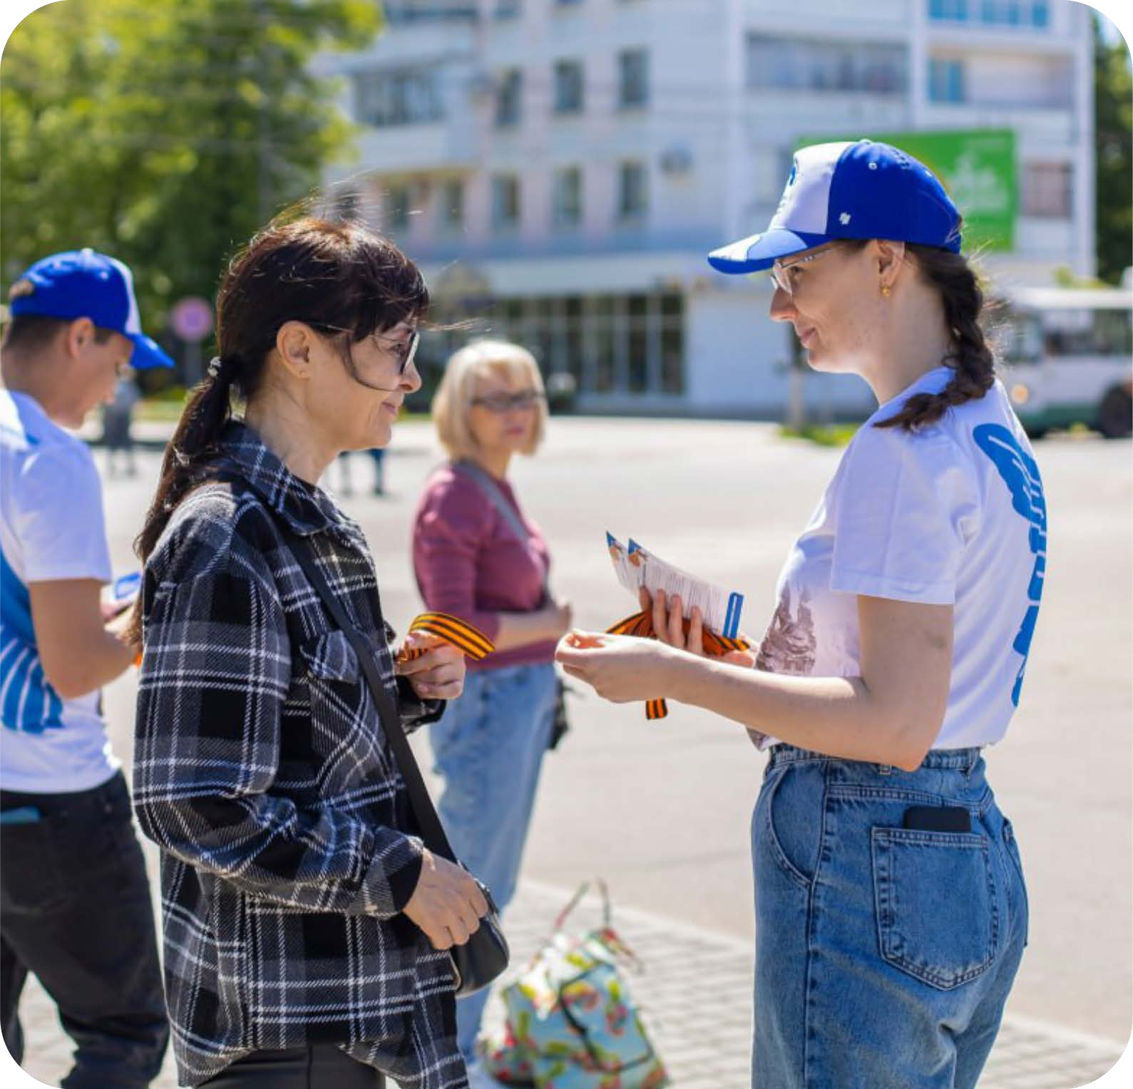
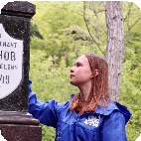
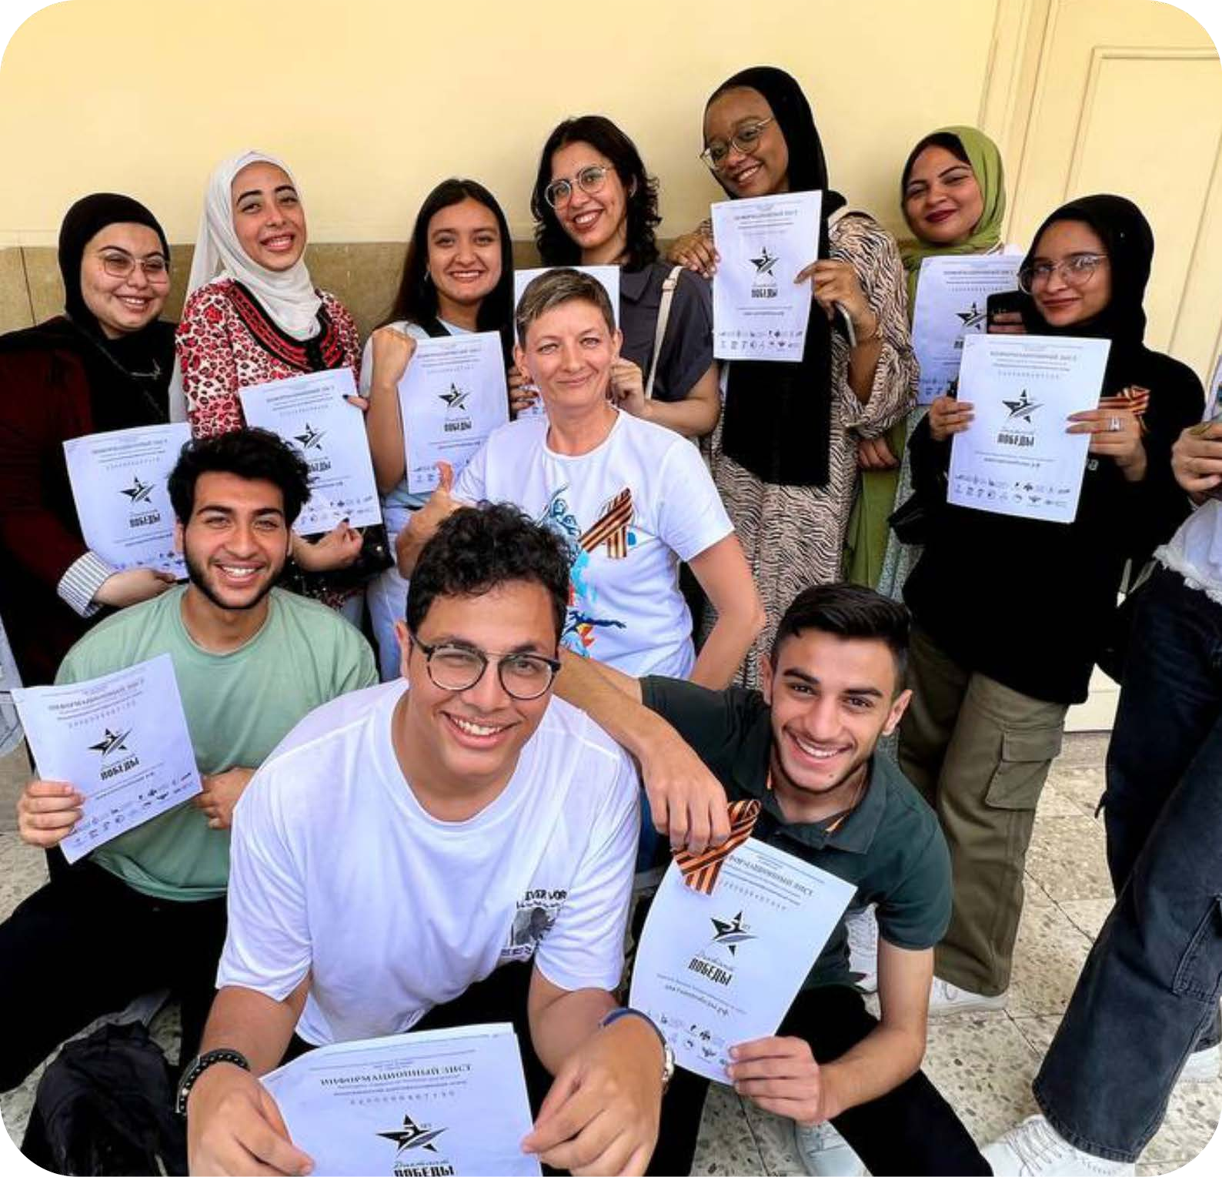
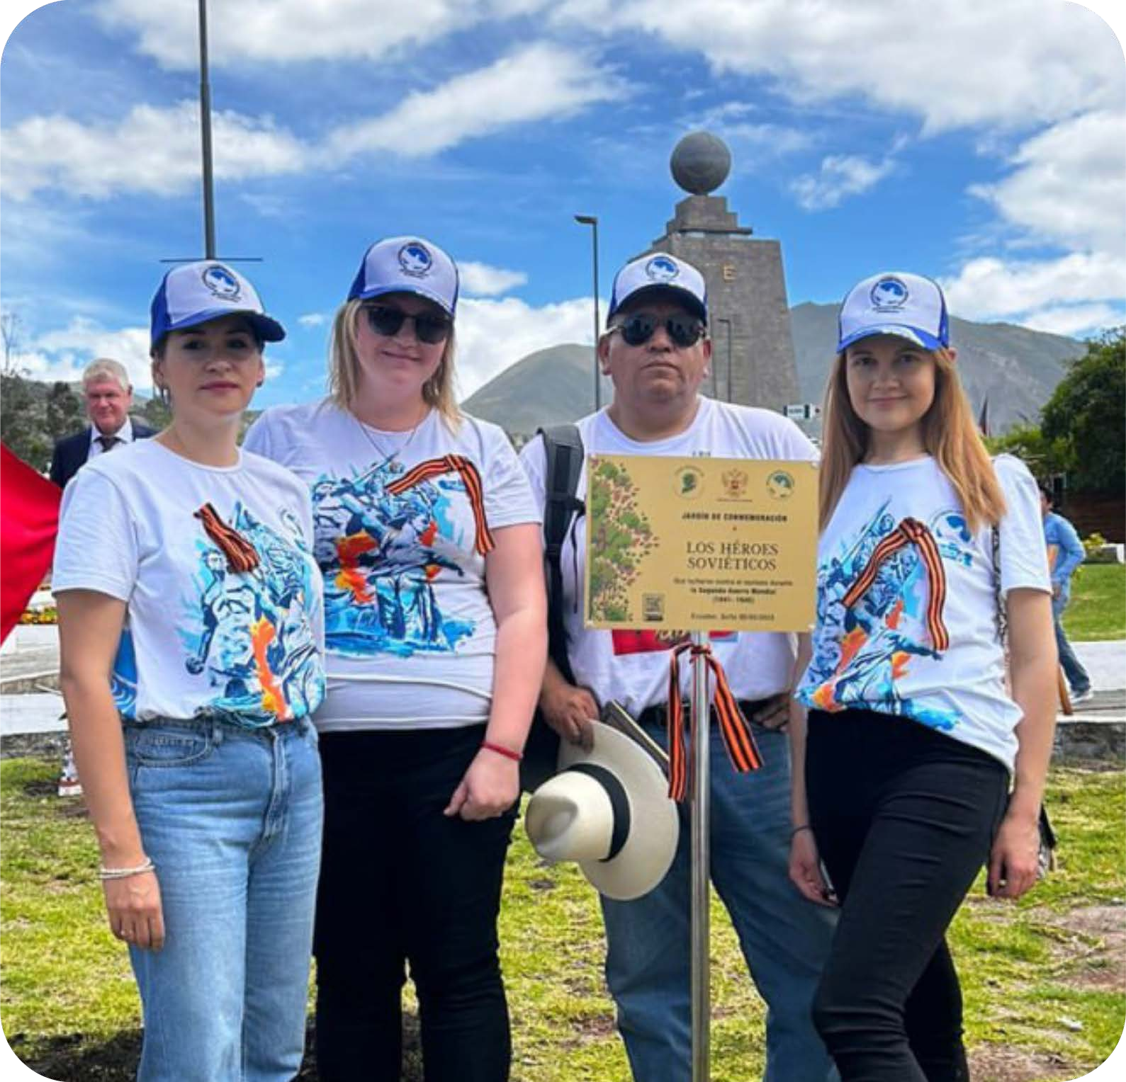
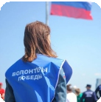
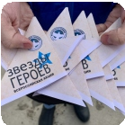
Dobrovoľnícke sprevádzanie kľúčových podujatí
Pomoc veteránom Veľkej Vlasteneckej vojny
Miestne udalosti
Národný pochod
Nesmrteľný pluk
Akcia
Georgijevská stužka
Medzinárodné brigádnické akcie na pamätných miestach a vojenských cintorínoch
Medzinárodná akcia Diktát
Víťazstva
Medzinárodná akcia
Pamätný sad
Sviatky
Dni vojenskej slávy
Pamätné dátumy

Slide 7
Centrá prípravy dobrovoľníckeho zboru v zahraničí
Centrum je miestom, kde sa stretávajú krajania a zahraniční občania, ktorí sa zaujímajú o históriu
Zriaďovanie centier na báze ruských domov a veľvyslanectiev za účelom popularizácie štúdia histórie medzi krajanmi a zahraničnými občanmi
Východisková základňa: zahraničné zastupiteľstvá Dobrovoľníkov Víťazstva v 60+ krajinách a partnerské organizácie v zahraničí

Slide 8
Kontakty:

Slide 9
Dobrovoľnícky zbor 80. výročia Víťazstva
PAMÄŤ,
KTORÁ NÁS SPÁJA

